Slide 1
第９課 形容詞 絵カード
なかま

Slide 2
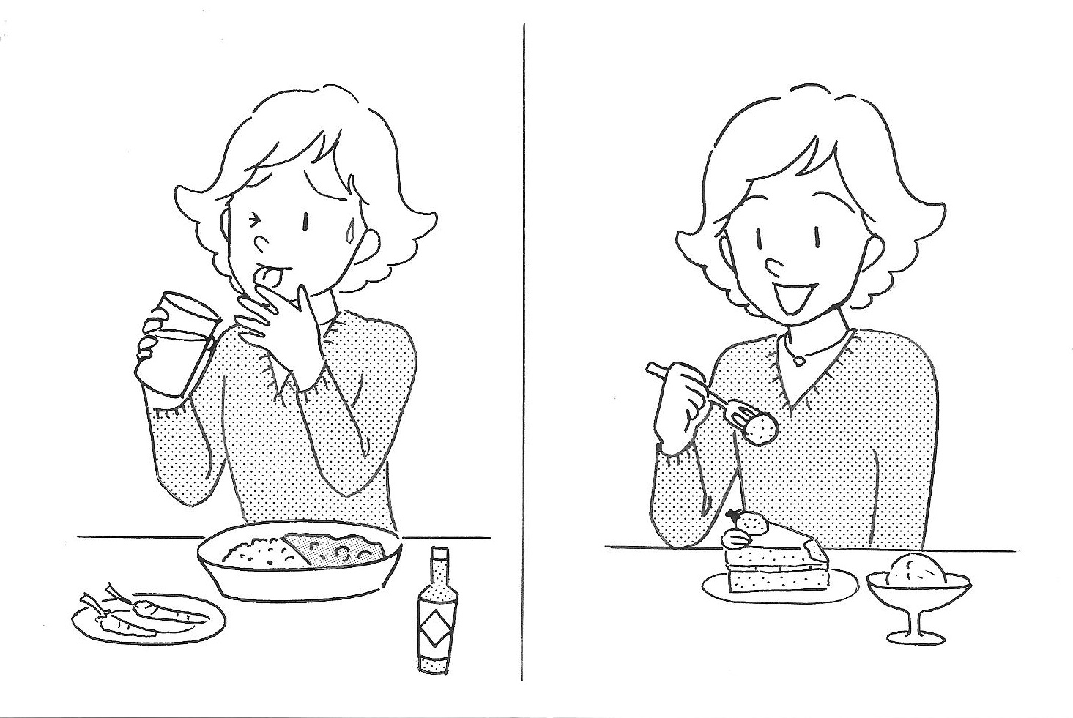
Notes:
からい／あまい

Slide 3
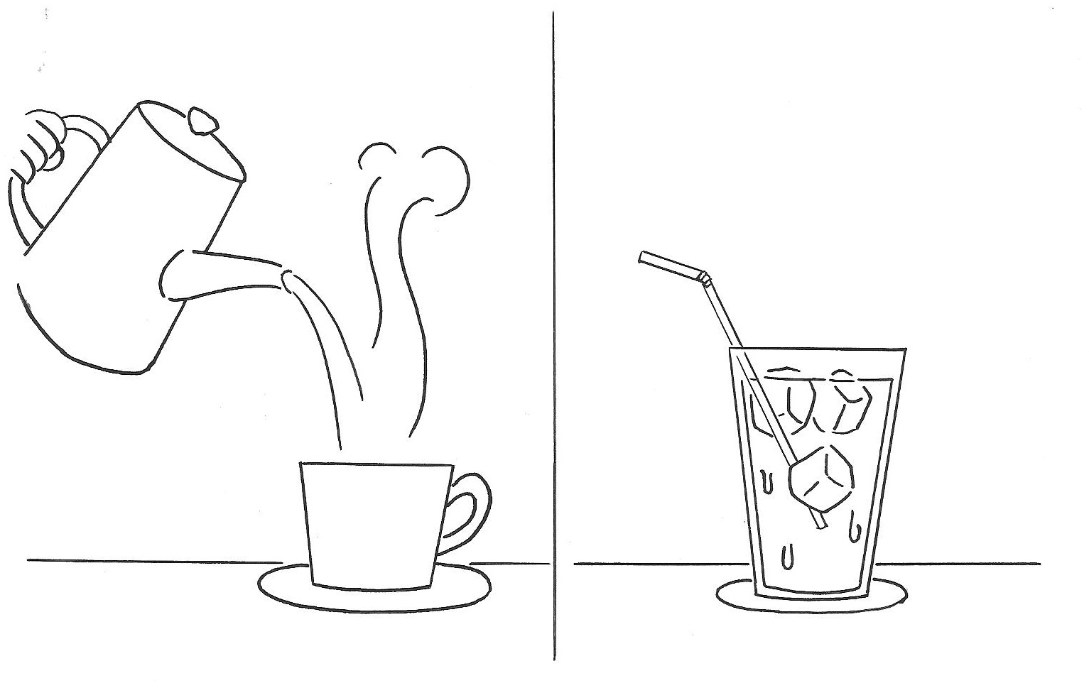
Notes:
あつい／つめたい

Slide 4
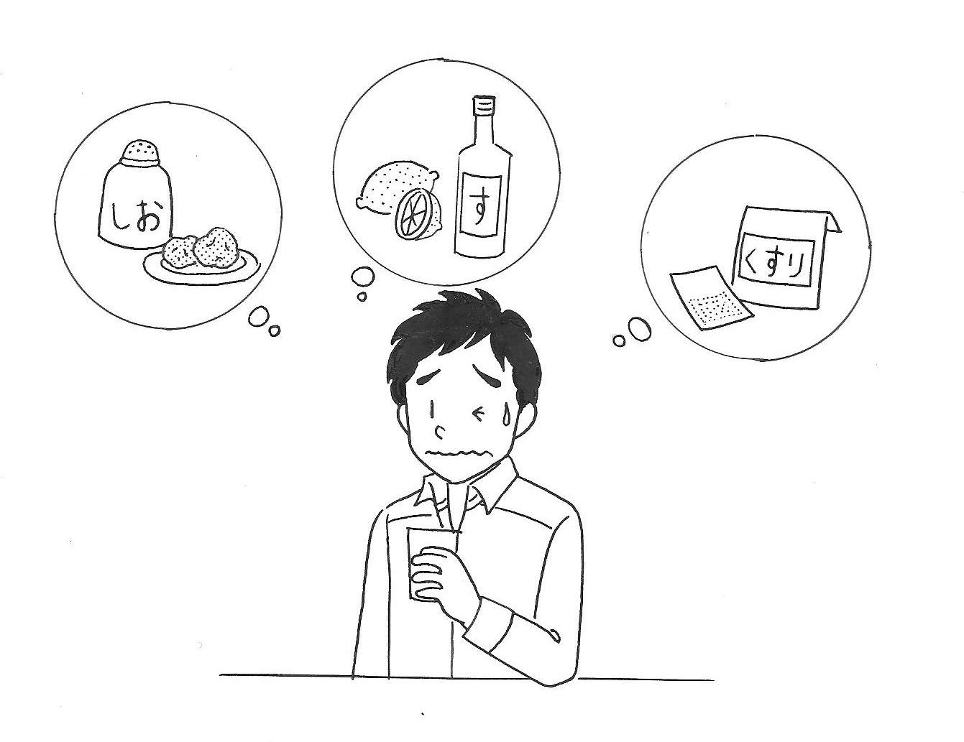
Notes:
しおからい／すっぱい／にがい

Slide 5
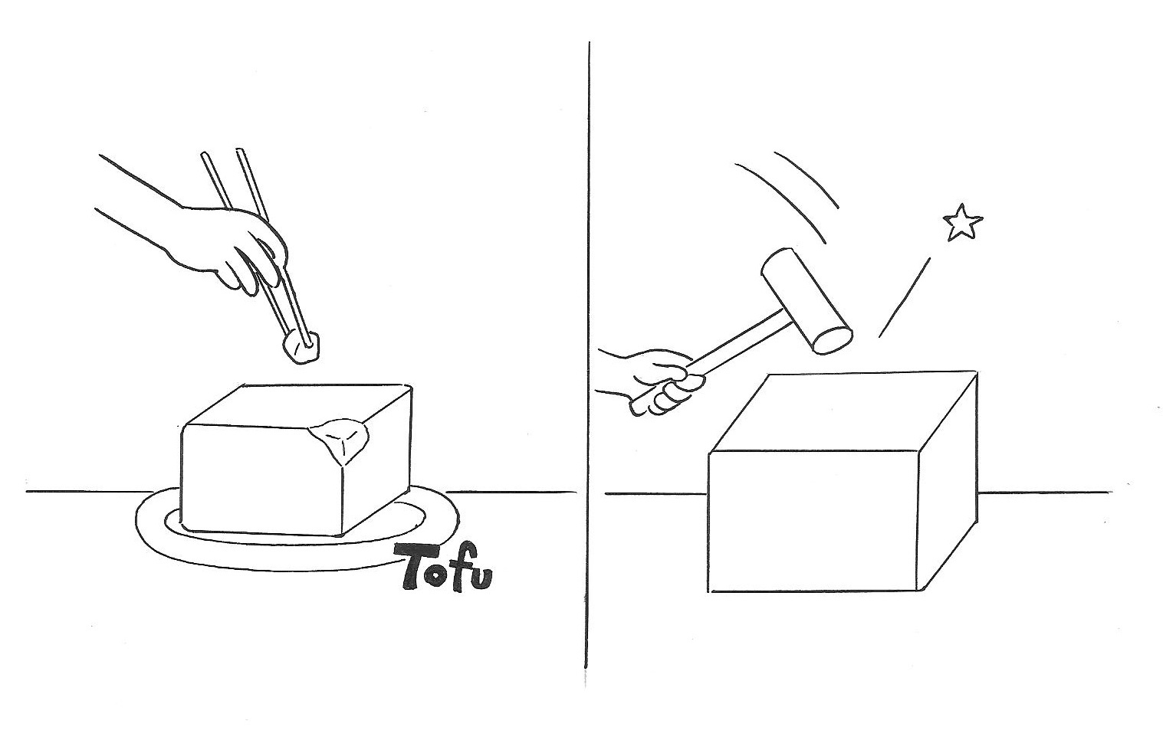
Notes:
やわらかい／かたい

Slide 6
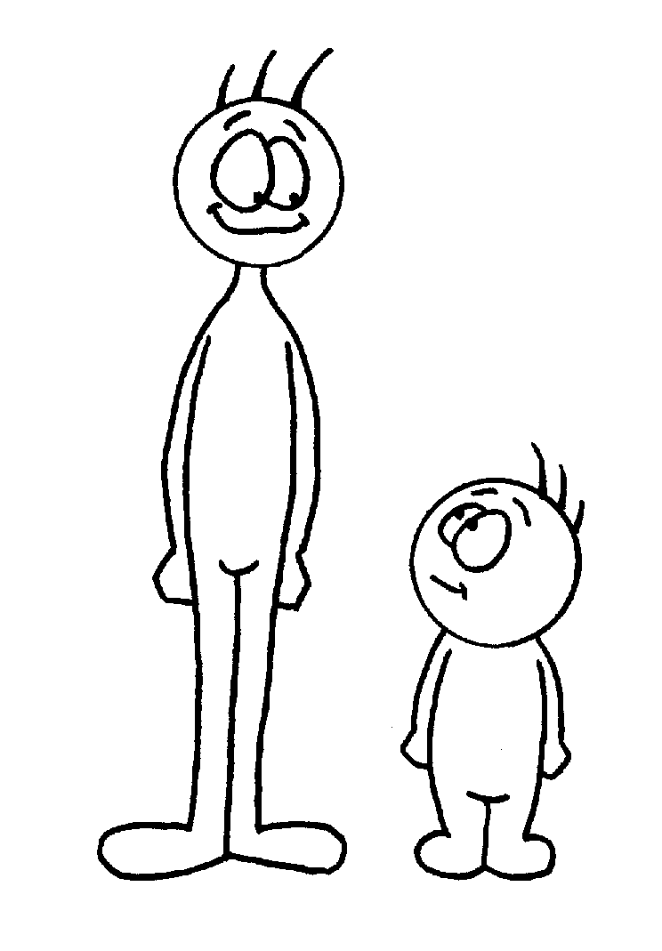
Notes:
たかい／ひくい

